Slide 1

ОТЧЕТ ПО ИТОГАМ РАБОТЫ ТОО «ПНХЗ»
ЗА 2025 ГОД
февраль 2026 г.

Slide 2
ВЫПОЛНЕНИЕ ОСНОВНЫХ ПРОИЗВОДСТВЕННЫХ ПОКАЗАТЕЛЕЙ
Наименование | План МЭ РК на 2025 год | Факт за 2025 год | Отклонение | План МЭ РК на 2026 год
 | Тонн | Тонн | Тонн | Тонн
Переработка сырья | 5 500 000 | 5 765 040 | 265 040 | 5 700 000
Сжиженный газ | 314 981 | 283 585 | -31 396 | 262 515
Автобензины: | 1 581 951 | 1 670 462 | 88 511 | 1 665 129
Аи-92 | 1 037 951 | 1 125 042 | 87 091 | 977 629
Аи-95/98 | 544 000 | 545 419 | 1 419 | 687 500
Авиатопливо | 200 000 | 218 258 | 18 258 | 220 000
Дизельное топливо К4 | 1 844 500 | 2 109 334 | 264 834 | 2 037 144
Битум | 366 000 | 425 884 | 59 884 | 385 500
Мазут | 455 754 | 320 127 | -135 627 | 396 126
Печное топливо | 0 | 0 | 0 | 0
Кокс | 263 907 | 299 346 | 35 439 | 297 981
Сера | 51 172 | 57 964 | 6 792 | 59 961
Топливо, потери и кокс выжигаемый, % | 7,32% | 6,16% | -1,16% | 6,36%
Глубина переработки, % | 90,87% | 93,95% | 3,07% | 92,5%
Выход светлых нефтепродуктов, % | 71,67% | 74,34% | 2,67% | 73,4%
2

Slide 3
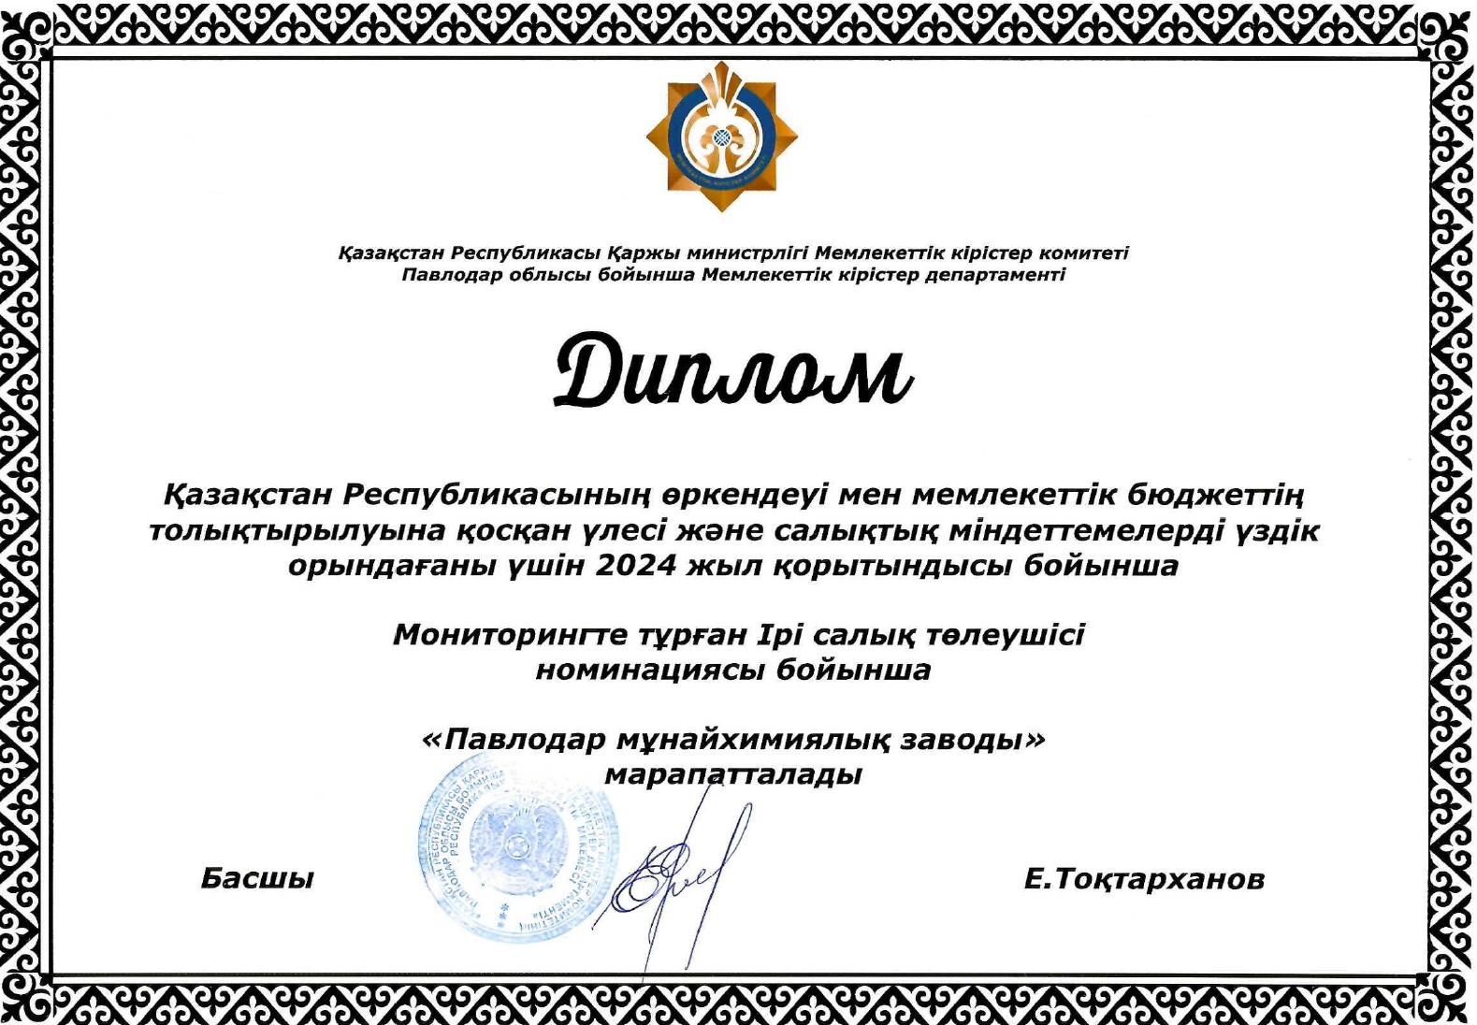
ВЫПЛАТЫ В БЮДЖЕТ РК ЗА 2021-2025 гг., млн тенге
Наименование | 2021 год | 2022 год | 2023 год | 2024 год | 2025 год
Уплачено платежей в республиканский бюджет, всего | 14 055 | 15 167 | 12 181 | 8 981 | 17 043
в том числе:
НДС | 9 269 | 6 261 | 6 522 | 5 312 | 4 523
КПН | 4 778 | 8 901 | 5 648 | 3 668 | 12 518
Таможенные платежи | 8 | 5 | 11
Уплачено платежей в местный бюджет, всего | 46 968 | 109 482 | 127 060 | 133 662 | 176 401
в том числе:
ИПН | 756 | 959 | 1 284 | 2 224 | 2 414
Социальный налог | 630 | 777 | 1 030 | 1 745 | 2 030
Акцизы | 43 800 | 106 150 | 123 150 | 128 000 | 169 255
Плата за эмиссию в окружающую среду | 346 | 229 | 273 | 427 | 1 385
Итого платежей в бюджет | 61 023 | 124 649 | 139 241 | 142 643 | 193 444
ПНХЗ является крупнейшим налогоплательщиком региона.
Доля налоговых отчислений за 2025 год составила более 60% в общем поступлении налогов в городской бюджет.
ТОО «ПНХЗ» был отмечен Департаментом государственных доходов по Павлодарской области за значимость вклада предприятий в развитие экономики региона и укрепление культуры добросовестного налогообложения.
3

Slide 4

ОБЩАЯ ИНФОРМАЦИЯ О ПРОВЕДЕННОМ ППР
Вводная часть:
Плановый остановочный ППР – 30 календарных дней (по ЛК-6У)
Начало ремонта (останов) – 18.06.25г.
Выход на режим ПППН С-100 – 16.07.25г.
(опережение графика на 1 сутки)
Цель ремонта – достигнута!
Работы выполнены безопасно, без несчастных случаев;
Соблюдены требования промышленной безопасности;
Ремонт завершен с опережением графика;
Основные запланированные объемы работы выполнены.
Укрупненный перечень выполненных работ:
Подготовка к техническому освидетельствованию аппаратов – 137 ед.;
Подготовка к ревизии технологических печей – 16 ед.;
Ревизия технологических трубопроводов – 930 ед. (140 тыс.п.м.)
Замена катализатора ГО керосина – 29,9 тонн;
Замена статического оборудования на ПППН, ПКОН, ППТНО – 14 аппаратов;
Замена трубных пучков теплообменников – 12 ед.;
Замена динамического оборудования – 6 агрегатов;
Замена линий ВСГ ПППН – 3 линии;
Замена внутренних устройств колонн – 27 тарелок, 2 насадки;
Замена поворотных шиберов печей – 2 ед.;
АКЗ дымовой трубы КУПС – 1 ед.;
Замена горелок печей ПППН – 18 ед.
Список подрядных организаций, участвовавших в проведении ремонта: | Количество персонала:
ТОО «AVC Production» (ПКО 2.0) | 1200
ООО «Уралэнергомаш» г. Челябинск, РФ | 6
ООО «СПМК Холдинг» г. Москва, РФ | 2
ООО «ЛИГМОД» г. Новополоцк, РБ | 8
ТОО Сервисная компания «Интра» | 5
ТОО «РемСтройМонтажУниверсал»-«РСМУ» | 3
ТОО «НПО Дефектоскопия» | 47
ТОО «НИЦ KRD» | 39
ИТОГО, чел. | 1 310
Информация по количеству привлеченной автомобильной и специальной техники:
Автокраны | Автовышки | Прочая техника
37 | 5 | 65
Итого: | 107 ед.
4

Slide 5

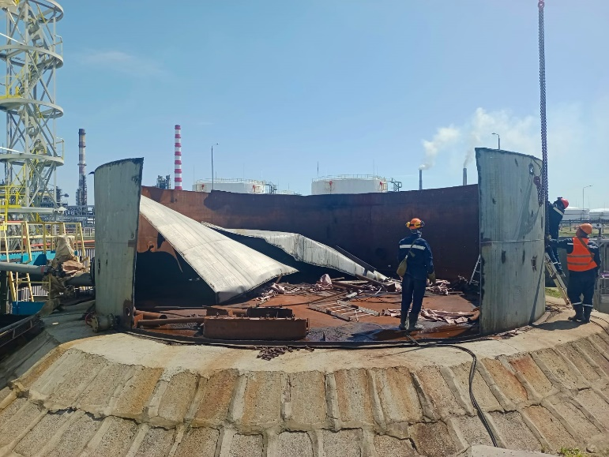
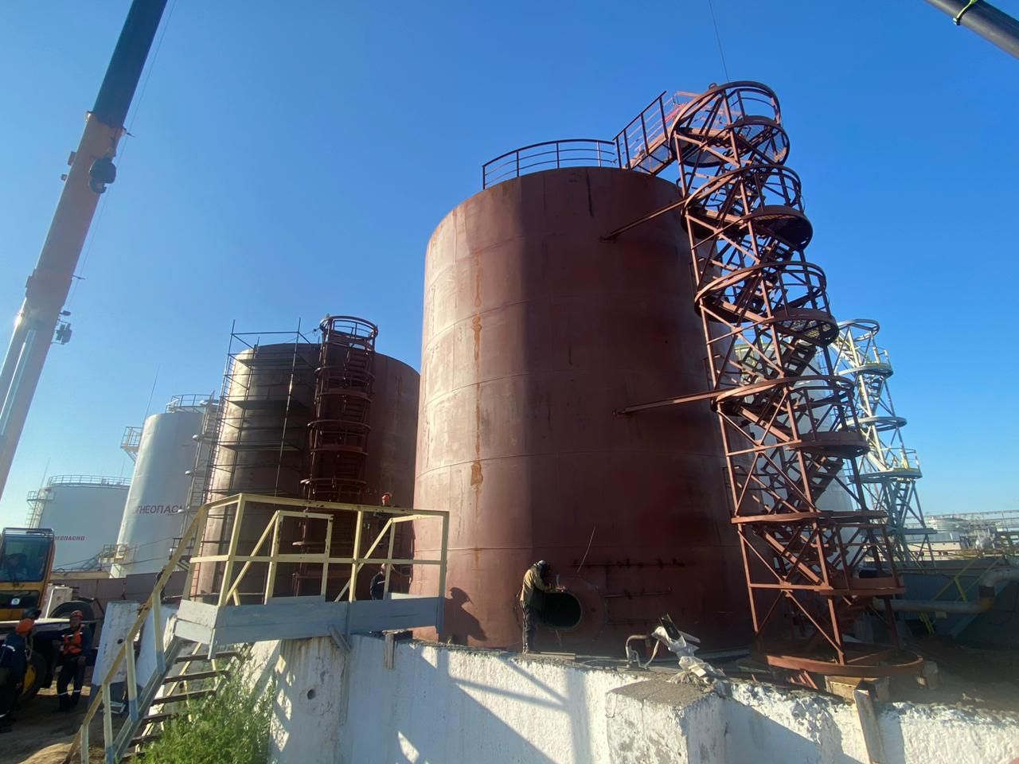
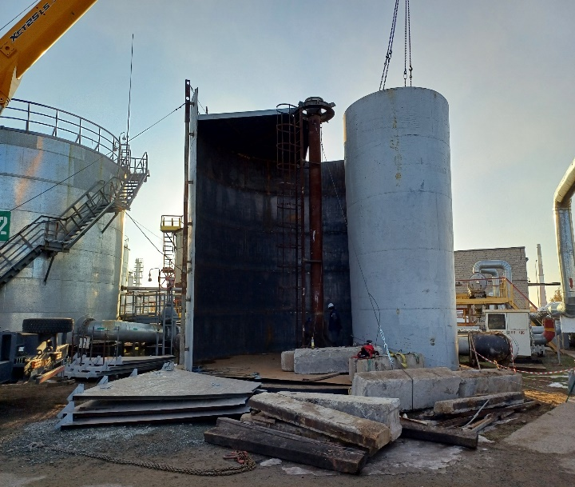
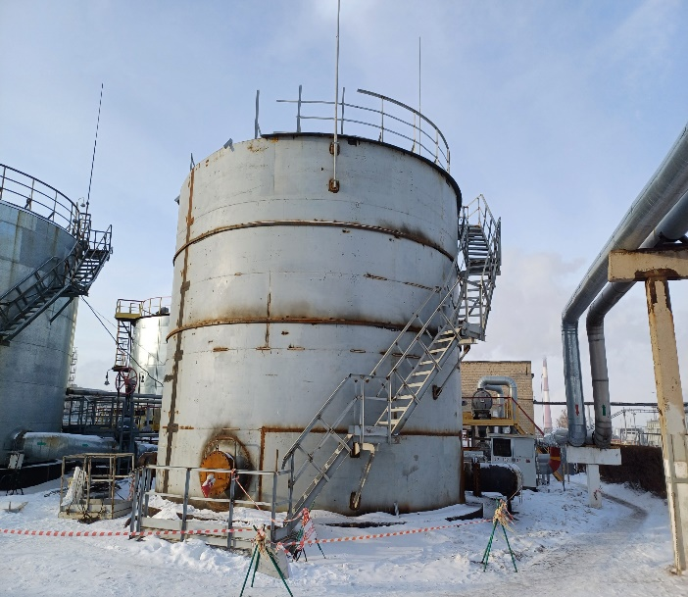
ФОТООТЧЕТ РАБОТ ПО РЕМОНТУ РЕЗЕРВУАРОВ/ЕМКОСТЕЙ
Капитальный ремонт
резервуаров поз.Р-1 и Р-2 парк 27-5, участок АССБ, производства
светлых нефтепродуктов
Капитальный ремонт емкости поз.Е-1/3
участок ЦКС, цех паровоздухоснабжения
5

Slide 6
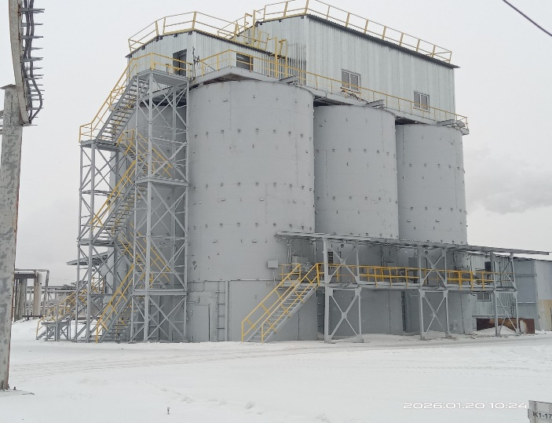
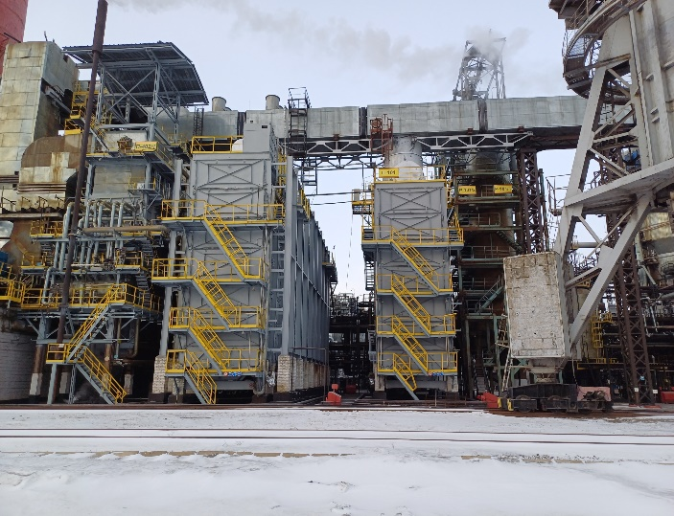
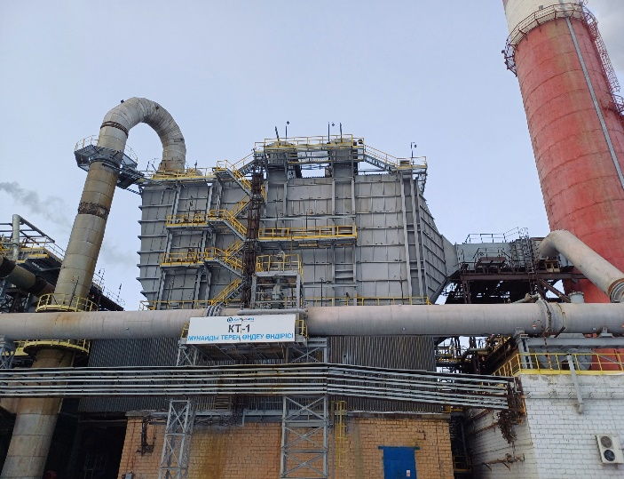
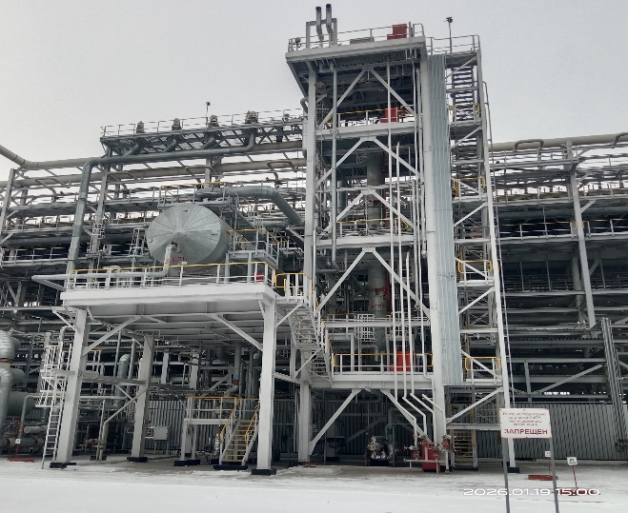
ФОТООТЧЕТ РАБОТ ПО АКЗ СООРУЖЕНИЙ, М/КОНСТРУКЦИЙ
Выполнен ремонт антикоррозийного покрытия м/к электрофильтра и печей ПГПН
Ремонт склада катализаторов и цемента цеха складских работ
Частичный ремонт огнезащитного покрытия металлоконструкций КМ-10, КМ-1, КМ-9 УИиСН производства светлых нефтепродуктов
6

Slide 7
СОЦИАЛЬНО – БЫТОВЫЕ УСЛОВИЯ
Наименование мероприятий по улучшению условий труда | Сумма, млн.тенге
1. Капитальный и текущий ремонт объектов, имеющих социальное значение | 199,132
1.1 Капитальный ремонт зданий и сооружений, ремонтно – отделочные работы в служебных помещениях | 14,42
2. Закуп товаров, направленных на улучшение условий труда | 672,31
2.1 Климатическая техника (кондиционеры) | 28,48
2.2 Транспортные средства/велосипеды | 8,94
2.3 Бытовая техника (холодильники, обогреватели) | 8,23
2.4 Мебель для производственных и социальных объектов | 60,19
2.5 Спецодежда и СИЗ | 566,47
Всего затрачено | 871,44
7

Slide 8
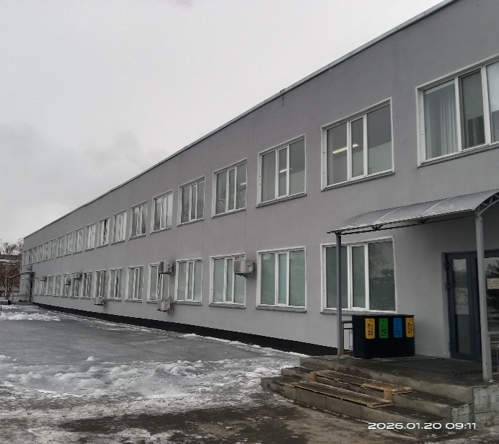
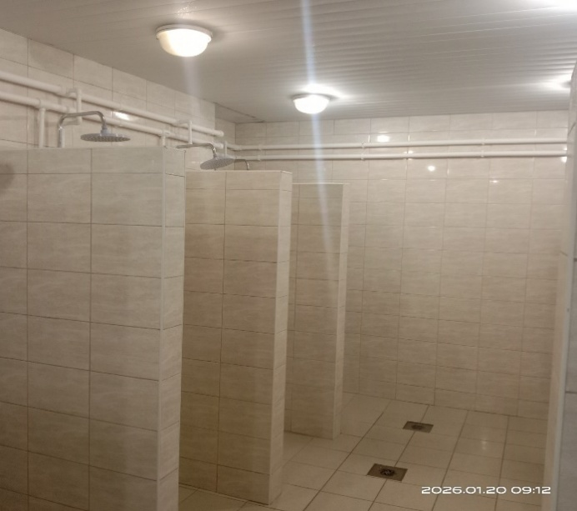
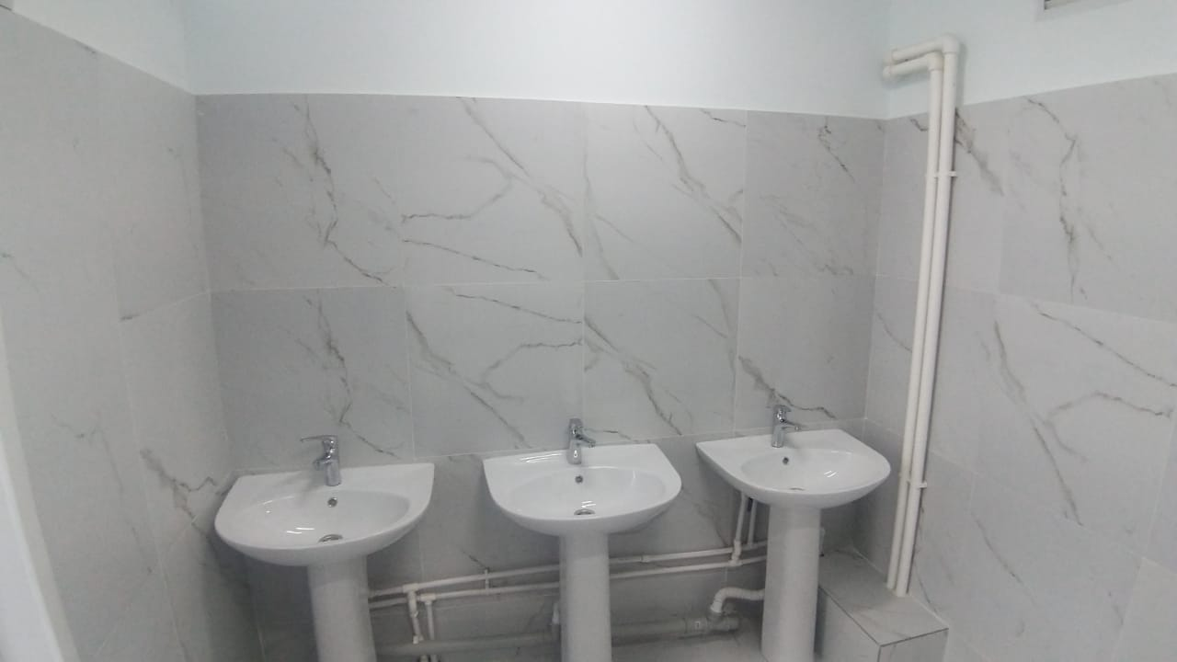
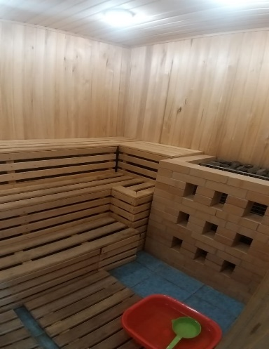
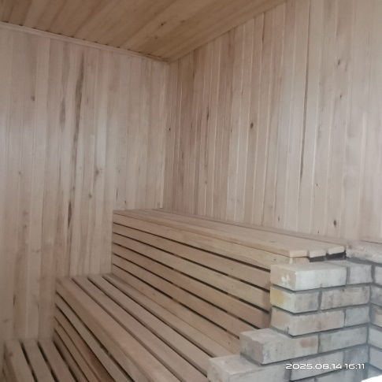
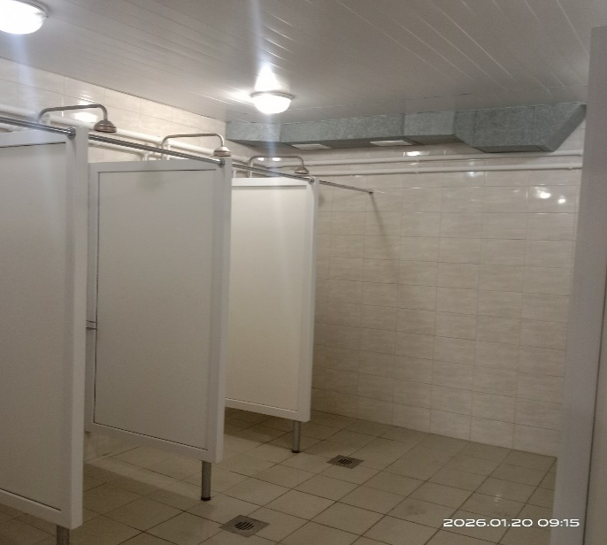
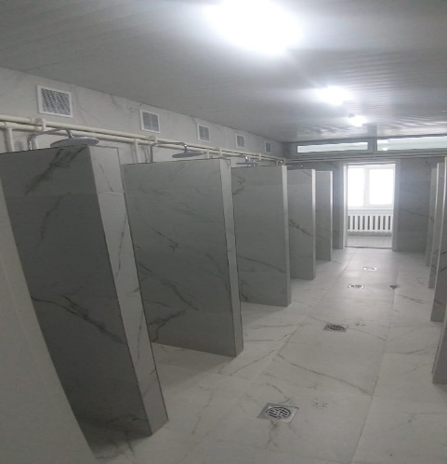
ФОТООТЧЕТ РАБОТ ПО РЕМОНТУ
АДМИНИСТРАТИВНО-БЫТОВЫХ КОМПЛЕКСОВ
Ремонт фасадов ЗиС, отделочные работы операторной, АБК (ремонт фасада, ремонт душевых комнат) производства первичной переработки нефти.
Улучшение санитарно-бытовых
условий в АБК ПГПН - ремонт душевых комнат.
8

Slide 9
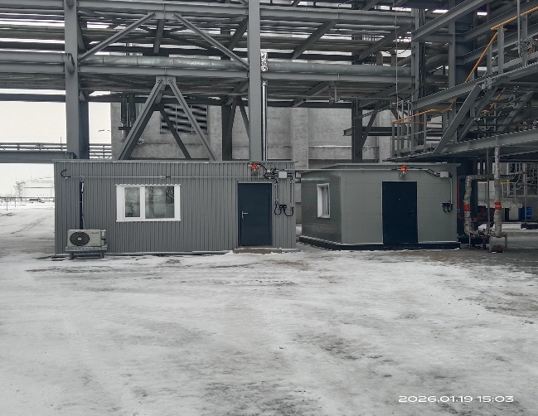
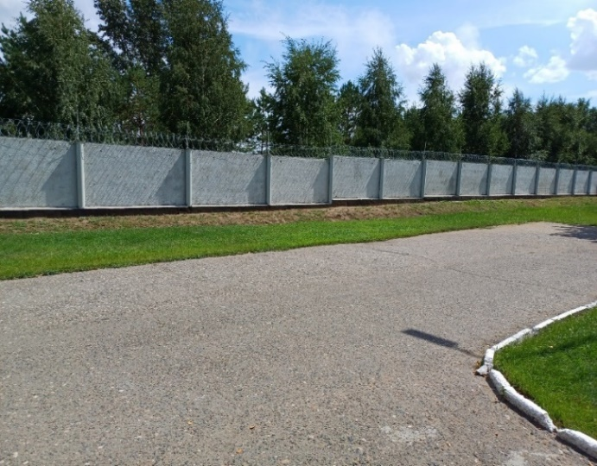
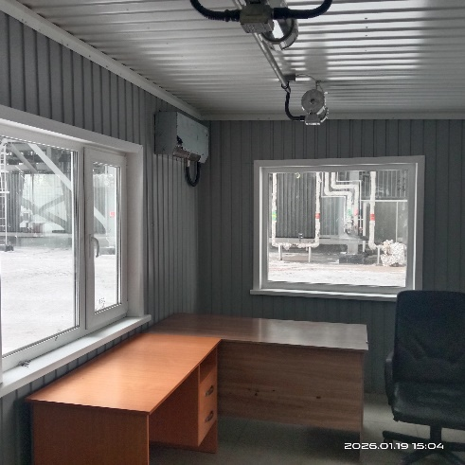
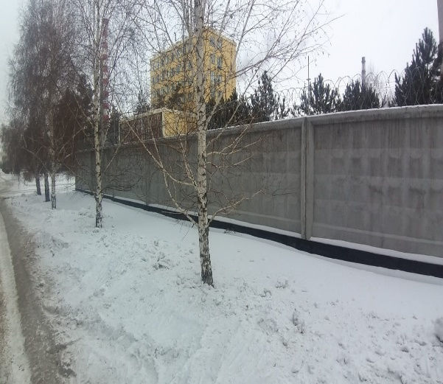
ФОТООТЧЕТ РАБОТ ПО МОНТАЖУ ПАВИЛЬОНА, ОГРАЖДЕНИЙ
Улучшение санитарно-бытовых условий на УИиСН
производства светлых нефтепродуктов.
Выполнен монтаж павильона для обогрева персонала
Завершены работы по
реконструкции ограждения территории ТОО «ПНХЗ»
9

Slide 10
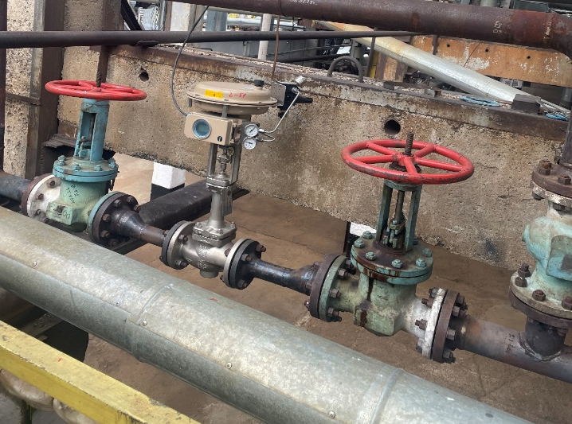
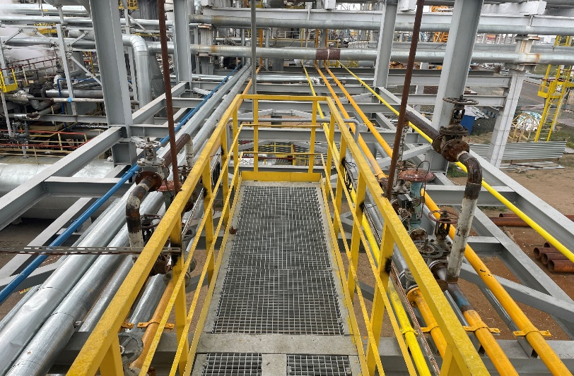
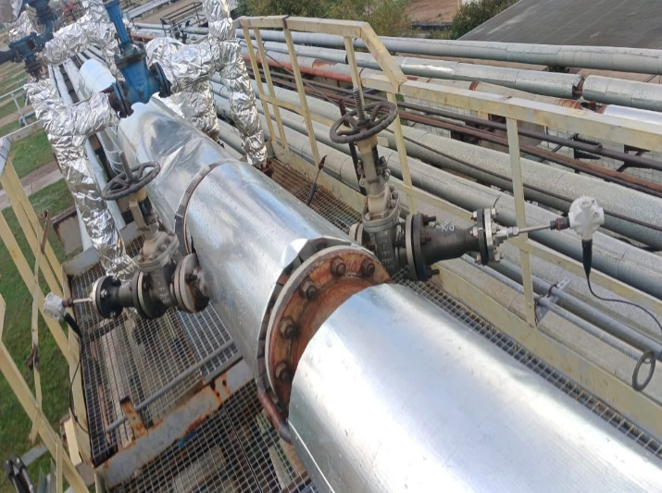
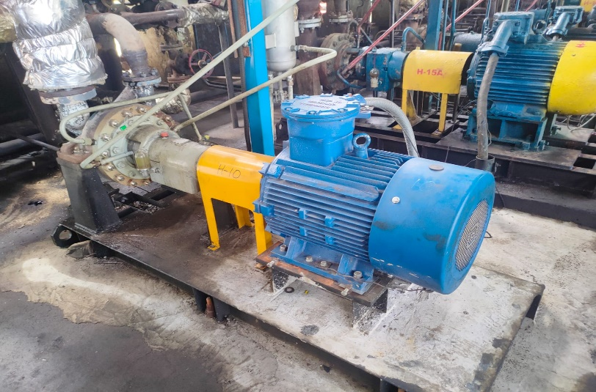
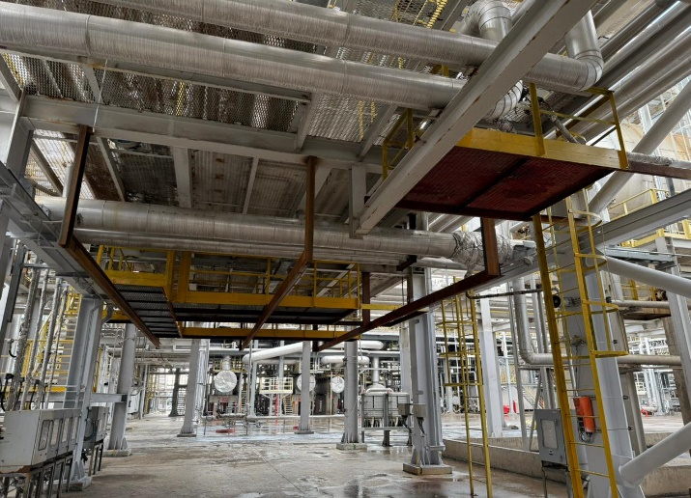
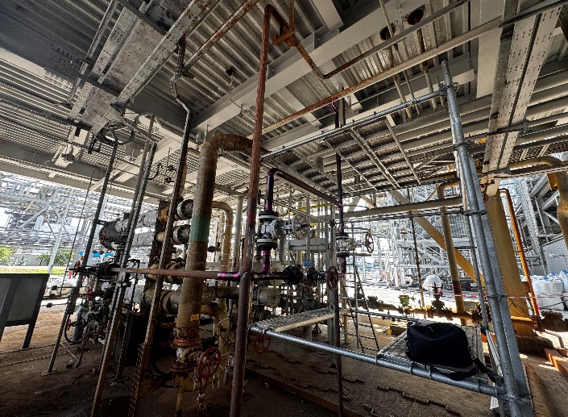
ТЕХНИЧЕСКИЕ РЕШЕНИЯ ПО ПРОИЗВОДСТВАМ
Подключение блока приготовления топливного газа к л.703 и л.704 (очищенные ПБТ и БТ с С-700) ПППН
Перенос расходомера "Panametrix"
на л. 69/30 ПСГ ПКОН
Монтаж клапанной сборки по выводу фракции свыше 340 ^{о}С с установки С-200 ПГПН
Замена насоса Н-10 УПБ ППТНО
Площадка обслуживания манометра на л. LAM - C850009 С850 ПСиОЗХ
Вывод кубового продукта деизогексинезатора по л.115/5 с последующим выводом в л.31
10

Slide 11
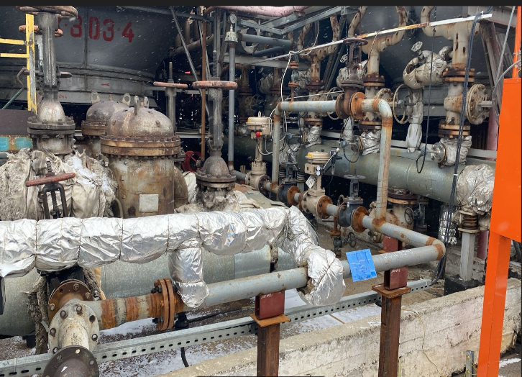
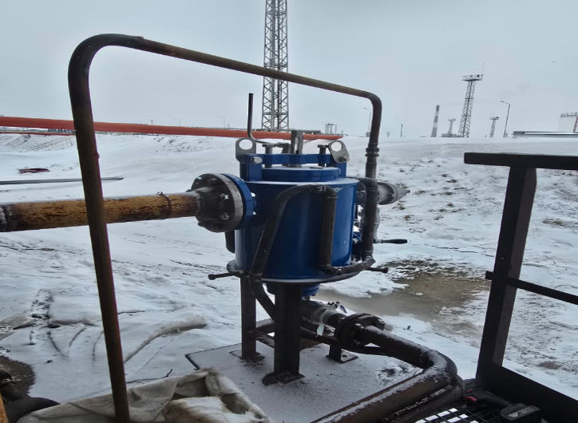
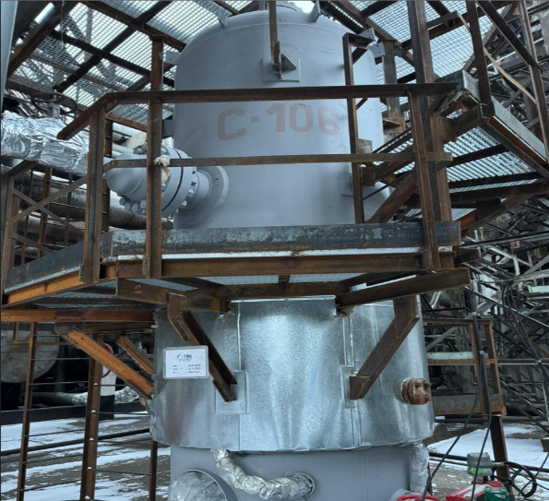
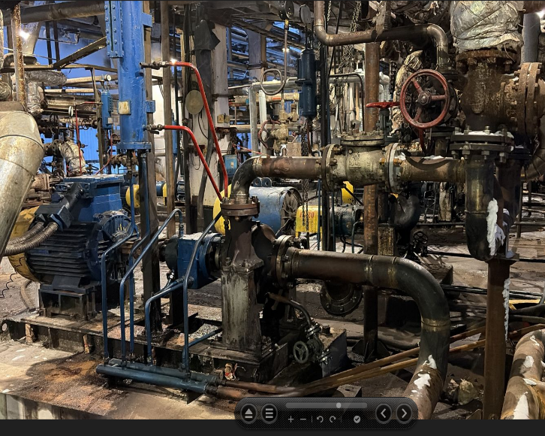
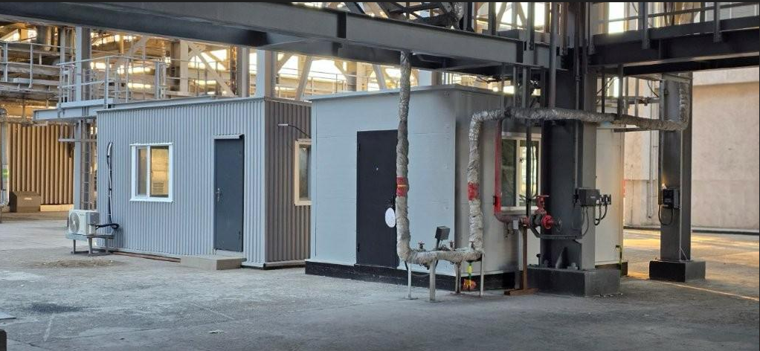
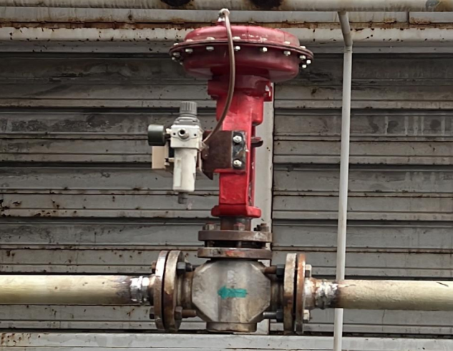
ТЕХНИЧЕСКИЕ РЕШЕНИЯ ПО ПРОИЗВОДСТВАМ
Вовлечение керосиновой фракции в производство дизельного топлива (л. А504/7) ПППН
Установка автоматических сепараторов дренирования на резервуарных парках ПКОН
Установка сепаратора С-106 для отчистки ППФ от раствора МДЭА С-100 ПГПН
Замена насоса Н-21 с поршневого на центробежный (как резерв Н-18,19,20) УПБ ППТНО
Проект по монтажу обогреваемого павильона
модуля масленого тумана и
обогрева персонала УИиСН ПСН
Замена регулирующего клапана загрязнённого конденсата среднего давления с выводом в РСУ для стабилизации давления в линии. Цех ПВС
11

Slide 12
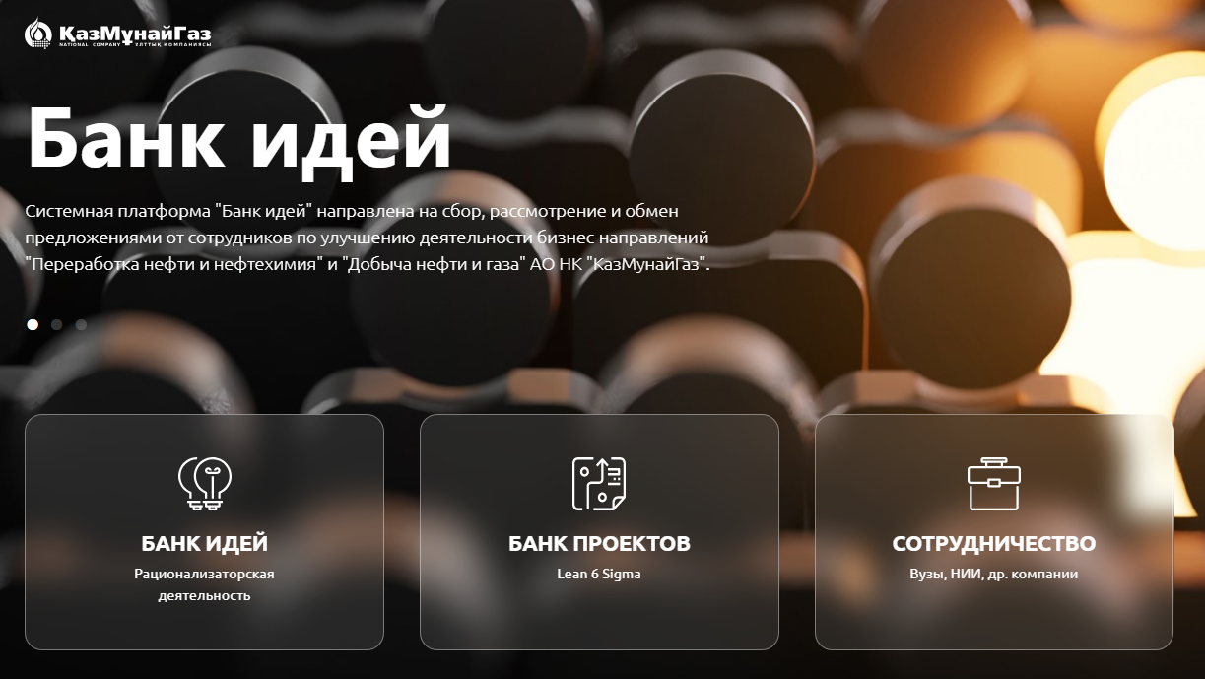
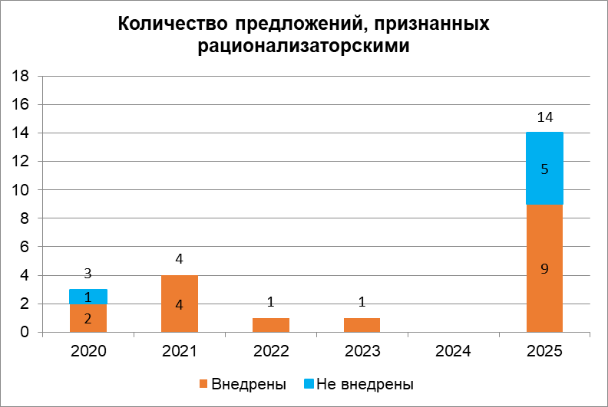
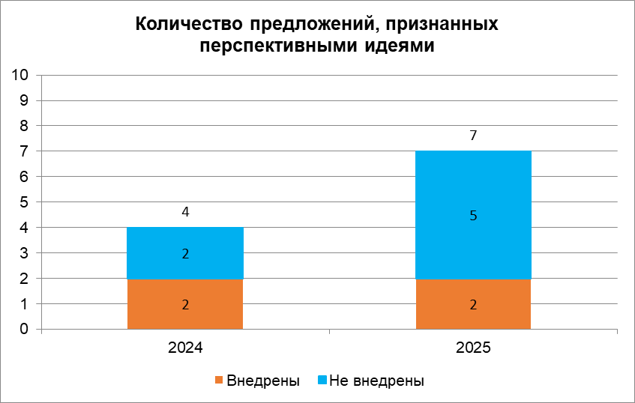
РАЦИОНАЛИЗАТОРЫ ПНХЗ – 2025
Рационализаторские предложения в 2025 году:
В рамках работы Инновационного комитета проведено 2 заседания, на которых рассмотрено 24 рационализаторских предложения.
Результаты рассмотрения:
7 предложений приняты в статусе перспективных идей;
14 предложений признаны рационализаторскими и рекомендованы к внедрению.
Все авторы перспективных идей и рационализаторских предложений поощрены выплатой вознаграждения.
Общая сумма вознаграждения за 2025 – 9 723 000 тг;
Ожидаемый эффект – 5 346 847 705 тг.
Общая сумма вознаграждения за 2025 – 1 100 960 тг;
Ожидаемый эффект – 104 054 925 тг.
12

Slide 13
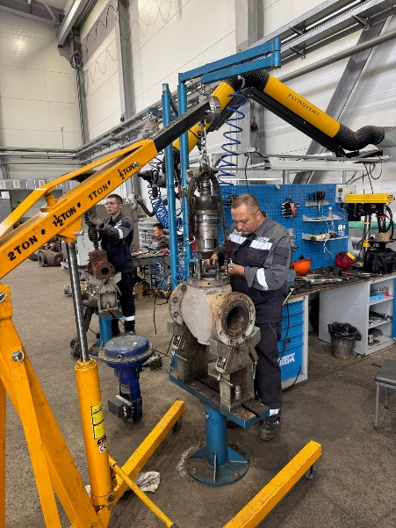
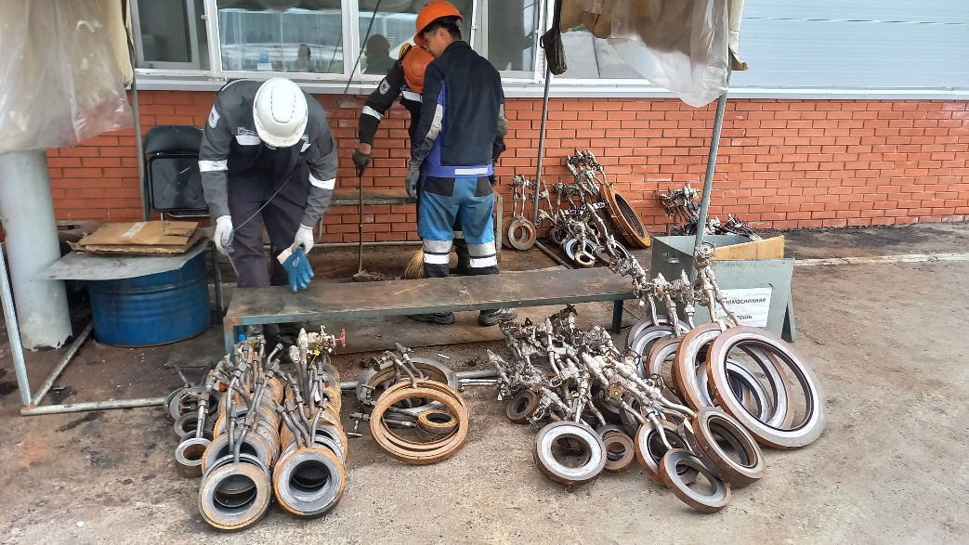
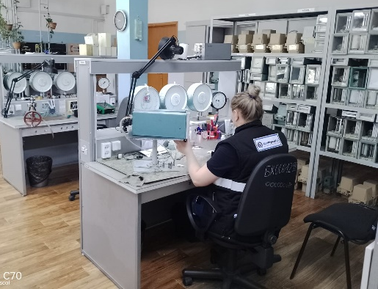
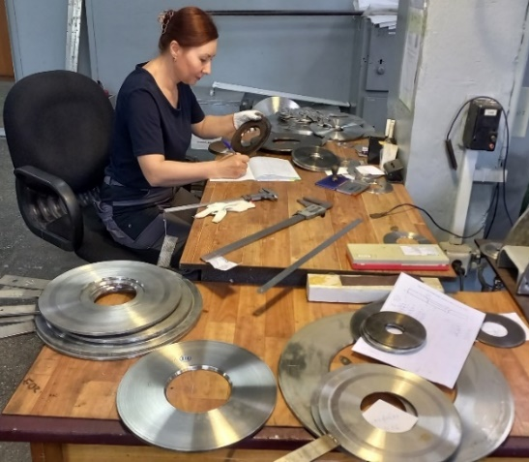
РАБОТЫ ДЕПАРТАМЕНТА АиМО И ЦЕХА КИПиАТП
НАПРАВЛЕННЫЕ НА ОБЕСПЕЧЕНИЕ НАДЕЖНОСТИ
Ремонт и ревизия оборудования КИПиА.
№ п/п | Перечень основных работ | Количество
1 | Ремонт, ревизия технических манометров | 9420 ед.
2 | Ремонт, ревизия сужающих устройств (диафрагм) | 502 ед.
3 | Ремонт, ревизия регулирующих и отсечных клапанов | 278 ед.
4 | Ремонт, ревизия, настройка уровнемеров на стенде, по месту и в цехе | 315 ед.
5 | Ремонт, ревизия измерительных преобразователей давления | 1056 ед.
6 | Ремонт, ревизия приборов контроля пневматических | 740 ед.
7 | Ремонт, ревизия амперметров, милливольтметров постоянного и переменного тока | 2405 ед.
8 | Ремонт, ревизия приборов газового анализа | 1062 ед.
9 | Ремонт, ревизия приборов измерения температуры (термометры, термопары, вторичные преобразователи) | 1805 ед.
 | ВСЕГО | 17583 ед.
13

Slide 14
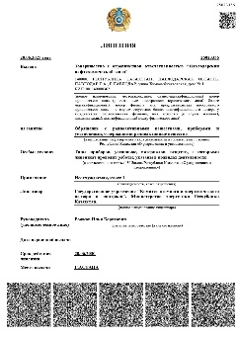
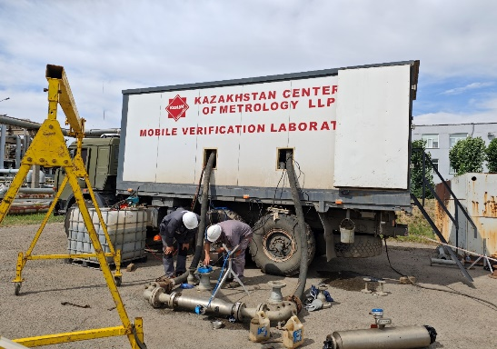
РАБОТЫ ДЕПАРТАМЕНТА АиМО И ЦЕХА КИПиАТП
СВЯЗАННЫЕ С ИСПОЛНЕНИЕМ ТРЕБОВАНИЙ ЗАКОНОДАЛЬСТВА РК
Получение лицензии :
20 июня 2025 года ТОО «ПНХЗ» (отдел АПП) получило лицензию на обращение с радиоактивными веществами, приборами и установками, содержащими радиоактивные вещества, в соответствии с требованиями Закона «О разрешениях и уведомлениях»
Поверка средств измерений:
Согласно требований Закона «Об обеспечении единства измерений», силами поверочной лаборатории ТОО «ПНХЗ» осуществлена поверка 17305 ед. средств измерений
Также, проведена поверка 48 единиц массовых расходомеров предприятия с использованием мобильной проливной станции (в том числе 2 единицы коммерческих приборов учета нефтепродуктов).
14

Slide 15
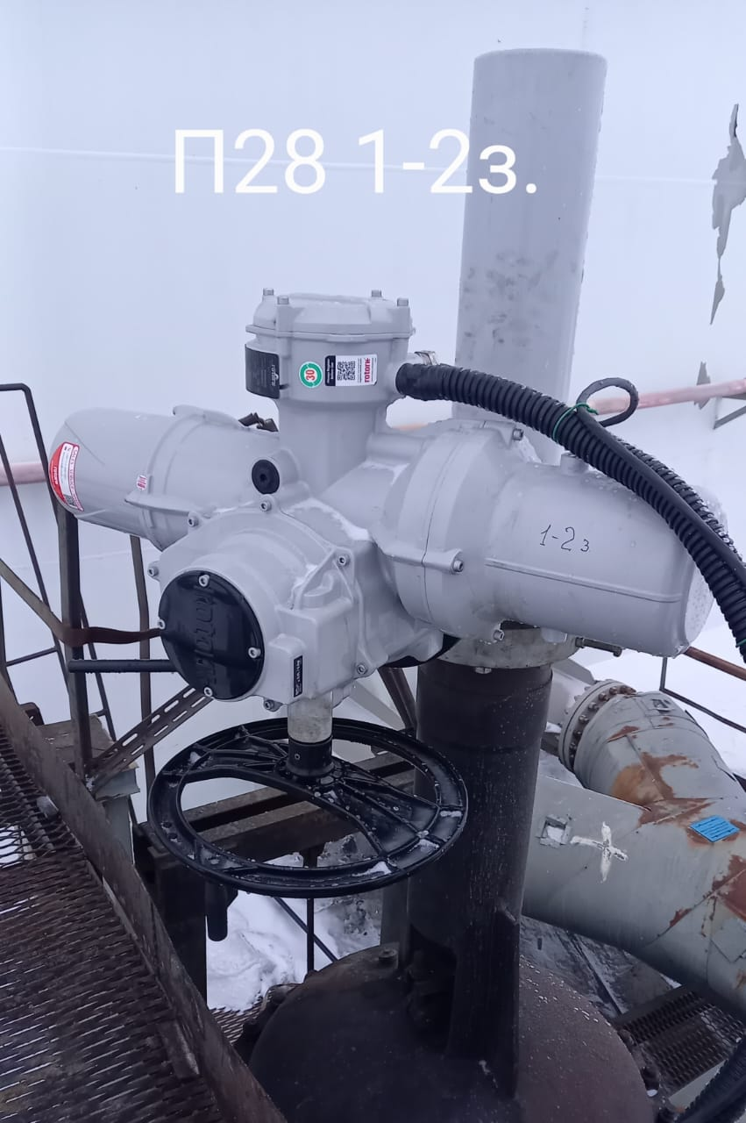
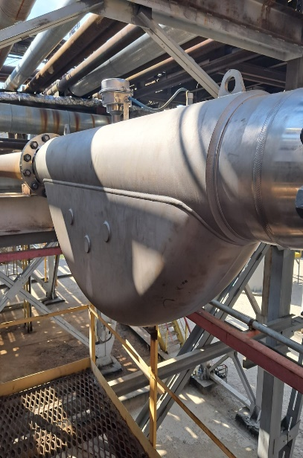
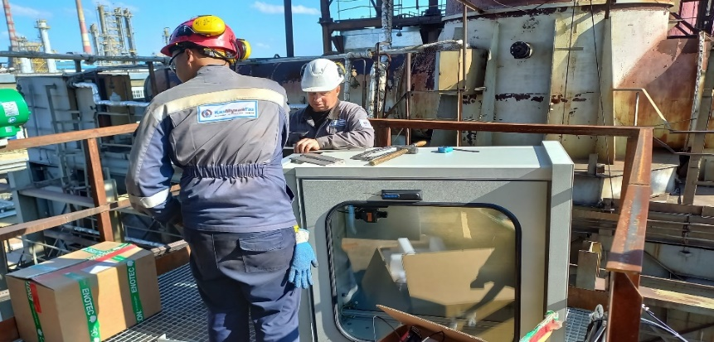
РАБОТЫ ДЕПАРТАМЕНТА АиМО И ЦЕХА КИПиАТП СВЯЗАННЫЕ С РЕАЛИЗАЦИЕЙ ПРОЕКТОВ
Замене приводов электрозадвижек Rotork:
Выполнен очередной этап проекта по замене приводов электрозадвижек на РП ПКОН, направленный на замену физически и морально устаревшего оборудования, повышение качества управления. В 2025 году проведена замена 10 электроприводов. На данный момент, из общего количества - 158 единиц по проекту, установлено 149 единиц интеллектуальных электроприводов Rotork.
Монтаж массовых расходомеров:
В соответствии с разработанными проектами, в целях обеспечения точности измерения технологических потоков, смонтированы и запущены в работу 9 единиц кориолисовых расходомеров на производствах ПНХЗ.
Монтаж кориолисовых расходомеров
ПППН | ППТНО | ПСН
4 | 1 | 4
Внедрение и наладка анализторов дымовых газов:
Специалистами цеха КИПиАТП, в целях обеспечения безопасности и энергоэффективности работы, проведена установка и наладка трех систем анализа Enotec на печах П-101, П-102, П-601/2 ПГПН для контроля О2 и СО в дымовых газах.
15

Slide 16
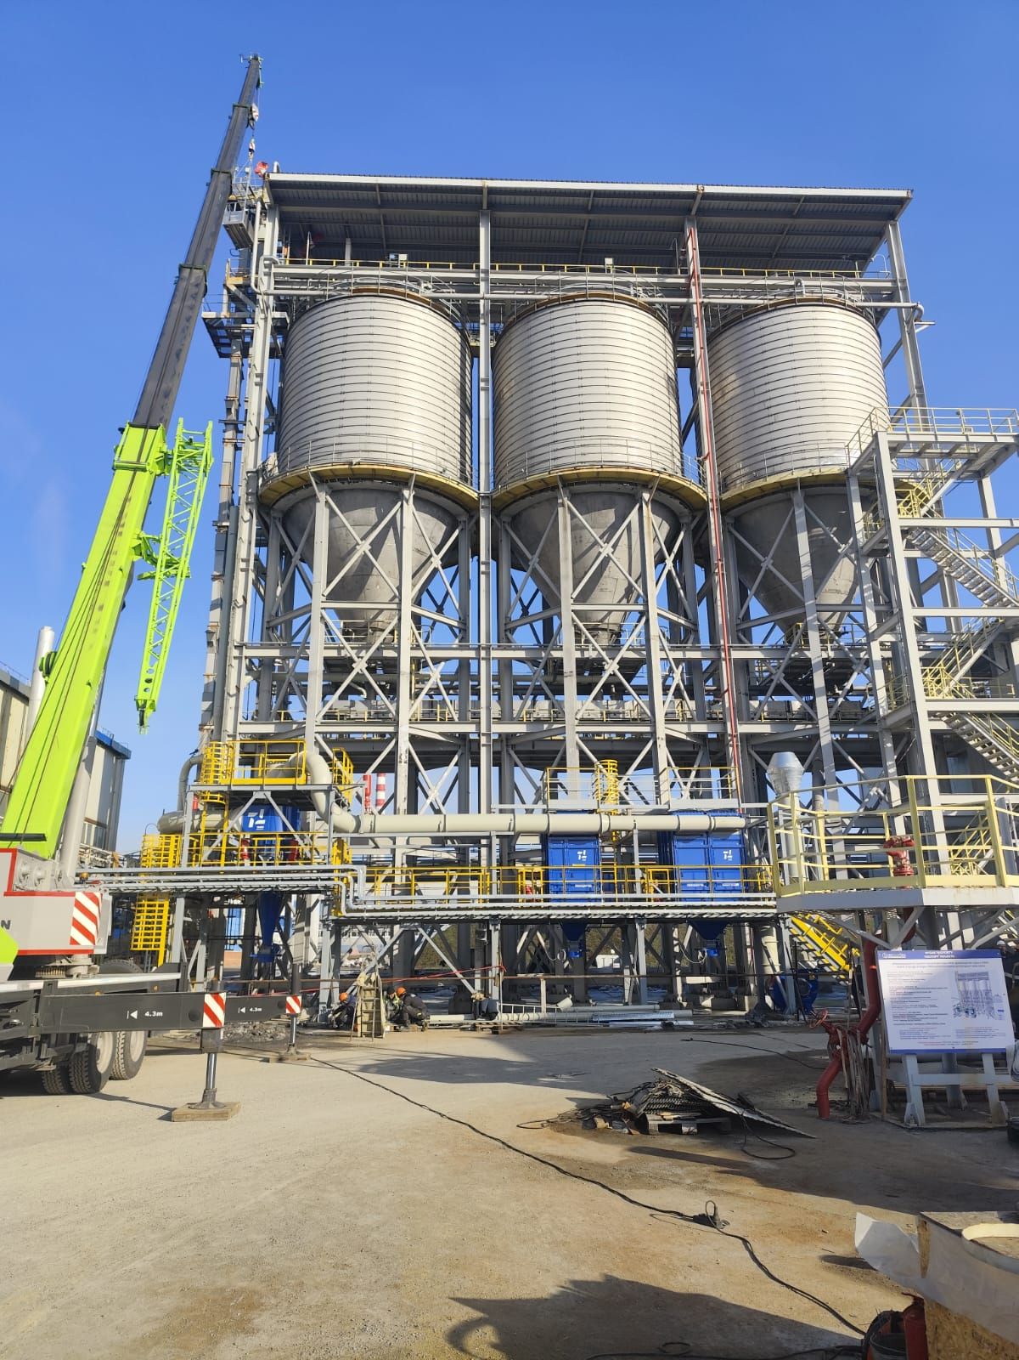
РАБОТЫ ДЕПАРТАМЕНТА АиМО И ЦЕХА КИПиАТП
СВЯЗАННЫЕ С РЕАЛИЗАЦИЕЙ ПРОЕКТОВ
В объеме проекта «Реконструкция установки грануляции серы ПСиОЗХ» произведена:
Замена лент и ковшей конвейеров и элеваторов;
Реконструкция системы управления и противоаварийной защиты;
Внедрение системы взрывоподавления;
Внедрение новой системы аспирации.
16

Slide 17
ПОТРЕБЛЕНИЕ ЭНЕРГОРЕСУРСОВ, Энергосбережение
и повышение энергоэффективности
Вид энергоресурса | План 2025 года | Факт 2025 года | Динамика потребления, % | План 2026 года
Объем переработки нефти, тонн | 5 700 000 | 5 765 040 | 5,8 | 5 700 000
Тепловая энергия, Гкал, в том числе: | 1 742 410 | 1 682 553 | 3,4 | 1 693 477
покупная тепловая энергия | 818 639 | 830 197 | 1,4 | 829 622
собственной выработки | 923 771 | 852 356 | 7,7 | 853 855
Топливо технологических печей, тут | 442 247 | 437 307 | 1,1 | 437 253
Электроэнергия, МВт*ч | 481 007 | 477 772 | 0,67 | 481 751
Удельное потребление ТЭР кг.у.т на тонну нефти | 108,7 | 106,6 | 1,9 | 107,9
ЭНЕРГОРЕСУРСЫ, тут
1,9 %
3,4 %
ЭНЕРГОРЕСУРСЫ, тут
17

Slide 18
Энергосбережение и повышение
энергоэффективности в 2025 годУ
№ п/п | Мероприятия реализованные в 2025 году | Статус по выполнению | Эффект, млн.тенге
1 | Внедрение ЧРП на вентиляторном оборудовании секции С-400 ПППН, С-200 ПГПН; | Работы выполнены. Установлены ЧРП в количестве 12 шт. на АВО. Эффект от внедрения за ноябрь, декабрь – 195,62 МВт. | 7,6
2 | Внедрение ЧРП на насосе поз. Н-1 (Насосная ПЛК УЗК) (СМР) | Работы выполнены. Установлены ЧРП в количестве 2 шт. на насосном оборудовании. Эффект от внедрения за октябрь-декабрь – 24 МВт. | 0,934
3 | Увеличение температуры конденсата пара, возвращаемого на ТЭЦ-3 | Увеличена температура конденсата, возвращаемого на ТЭЦ-3 с 38 гр. С до 57 гр. С | 146,5
4 | Замена обогреваемых металлических шкафов КИПиА на современные композитные | Произведена замена 33 шкафов | 0,429
 | Итого: |  | 155,463
№ п/п | ПСД разработаны в 2025 г, реализация 2026 г. | Статус по выполнению | Ожидаемый эффект, млн.тенге
1 | Оптимизация системы пароснабжения и организация системы сбора и возврата конденсата на УЗК (СМР) | ПСД разработано, Получено положительное заключение госэкспертизы. Закуп СМР январь 2026 года. | 168,8
2 | Внедрение ЧРП на вентиляторном оборудовании секции С-100 ПППН, С-300 ПППН, С-300 ПГПН (СМР) | Заключен договор №:1151100/2025/1 от 01.12.2025 на выполнение СМР - ТОО «Digital Enterprise». разработан 2-х годичный план выполнения работ, производится закуп оборудования и материалов | 56,4
3 | Изменение схемы работы охладителя выпара деаэратора С-400 ПГПН | Проект разработан. Проводятся тендерные процедуры. | 13,03
18

Slide 19
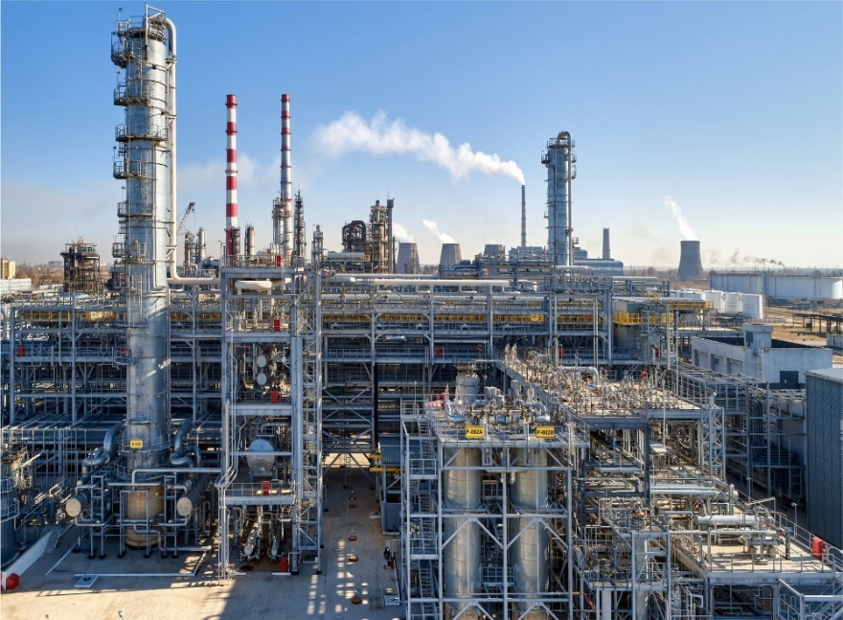
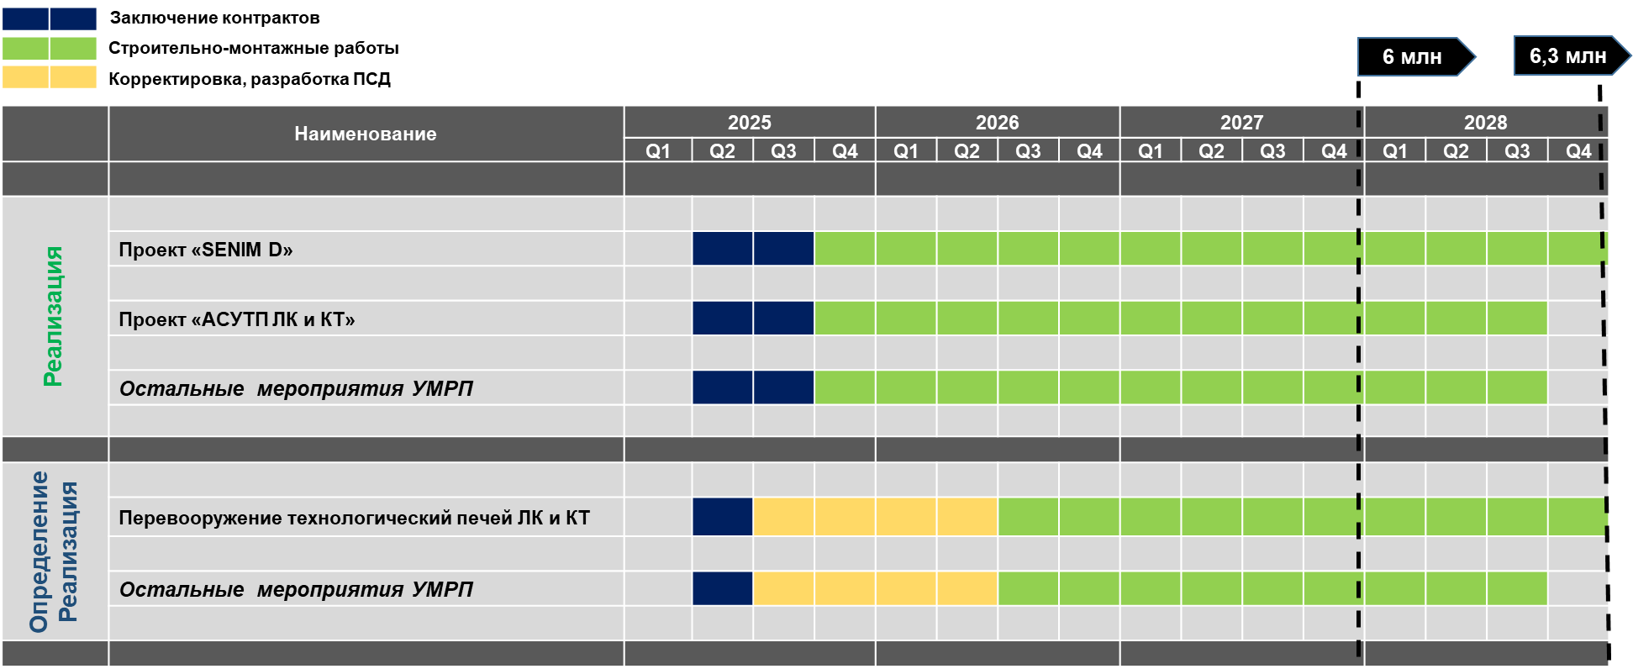
УВЕЛИЧЕННЫЙ МЕЖРЕМОНТНЫЙ ПЕРИОД
ЦЕЛЬ ПРОЕКТА:
Переход на 3-х летний безостановочный межремонтный период (МРП) работы технологических установок ТОО «Павлодарский нефтехимических завод»
Увеличение переработку нефти с 5,7 млн до 6,3 млн тонн в год
СРОКИ РЕАЛИЗАЦИИ МЕРОПРИЯТИЙ: 2025 – 2028 гг.
ТЕКУЩИЙ СТАТУС:
Определены мероприятия для реализации.
Получено одобрение Инвестиционного комитета АО НК «КазМунайГаз».
Заключены договоры на реализацию проектов «SENIM-D», «АСУТП ЛК и КТ», «Перевооружение печей ЛК и КТ»
ОБЩЕЕ КОЛИЧЕСТВО МЕРОПРИЯТИЙ – 31
В работе - 24
Срок не наступил - 7
ДАЛЬНЕЙШИЕ МЕРОПРИЯТИЯ:
Реализация мероприятий
СТРУКТУРА РЕМОНТНОГО ЦИКЛА:
ДО РЕАЛИЗАЦИИ ПРОЕКТА
₂₀₁₇
₂₀₁₈
₂₀₁₉
₂₀₂₀
₂₀₂₁
₂₀₂₂
₂₀₂₃
₂₀₂₄
_{КР}
_{ТР}
_{ТР}
_{ТР}
_{ТР}
_{ТР}
_{КР}
_{ТР}
_{фактический цикл}
ПОСЛЕ РЕАЛИЗАЦИИ ПРОЕКТА
₂₀₂₈
₂₀₂₉
₂₀₃₀
₂₀₃₁
₂₀₃₂
₂₀₃₃
₂₀₃₄
_{КР}
_{КР}
_{КР}
19

Slide 20
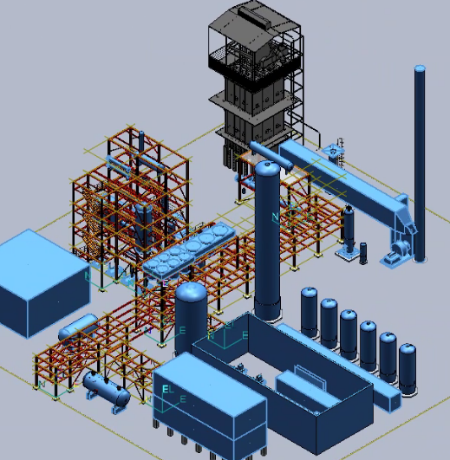

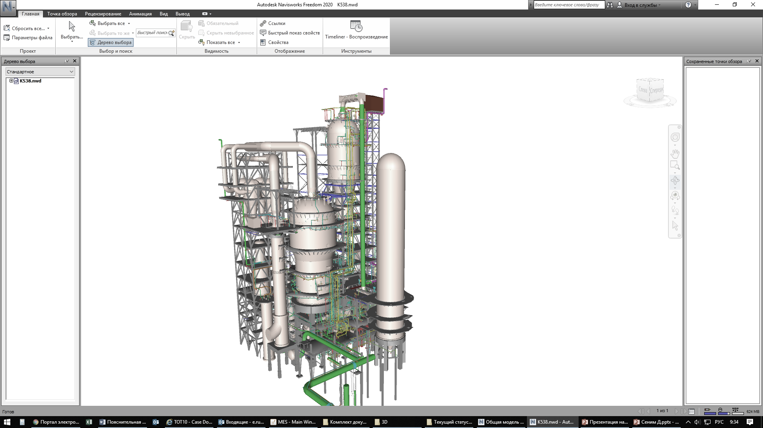

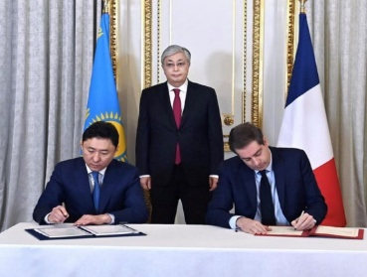

ПРОЕКТЫ РАЗВИТИЯ
«РЕКОНСТРУКЦИЯ ПРОИЗВОДСТВА ГЛУБОКОЙ ПЕРЕРАБОТКИ НЕФТИ НА ТОО «ПНХЗ» ДЛЯ ОБЕСПЕЧЕНИЯ НАДЕЖНОЙ И БЕЗАВАРИЙНОЙ РАБОТЫ»
СТРОИТЕЛЬСТВО УСТАНОВКИ ПРОИЗВОДСТВА ВОДОРОДА
ЦЕЛЬ ПРОЕКТА:
Обеспечение надежной и безаварийной работы производства глубокой переработки нефти с переходом на увеличенный межремонтный период
Вовлечение в переработку установки С-100 ПГПН тяжелого газойля УЗК, с увеличением глубины переработки и выхода светлых нефтепродуктов.
Доведение установки гидроочистки сырья каталитического крекинга, каталитического крекинга и ректификации, абсорбции и газофракционирования производства ПГПН до соответствия базовому проекту компании лицензиара UOP.
СРОКИ РЕАЛИЗАЦИИ ПРОЕКТА:
ПК-1 – 2025-2026 г. (остановочный ремонт 2026 г.)
ПК-2 – 2026-2027 г. (остановочный ремонт 2027 г.)
ПК-3 – 2028 г. (остановочный ремонт 2028 г.)
РАЗРАБОТЧИК РАБОЧЕГО ПРОЕКТА:
ТОО «ЭОН Энерго»
ТЕКУЩИЙ СТАТУС:
Заключен договор на СМР с компанией «AVC Production»;
Заключены договора на изготовление оборудования ОДСИ;
Проводится согласование РКД на оборудование;
Начаты СМР на площадке по демонтажу конструкций,
разработке котлованов для заливки фундамента под новое
оборудование на С-100 и усилению опорных элементов для монтажа
отсекающей эл. задвижки XV-504 на С-200 ПГПН.
Выполнение СМР - 1%, Изготовление оборудования составляет 38%.
ЦЕЛЬ ПРОЕКТА:
Обеспечение водородом ПНХЗ для целей производства зимнего дизельного топлива, а также выпуска дополнительного количества светлых нефтепродуктов
СРОКИ РЕАЛИЗАЦИИ:
2019- сентябрь 2026 гг.
ПРОИЗВОДИТЕЛЬНОСТЬ УСТАНОВКИ: 12 500 Нм3/ч
ЗАКАЗЧИК (ПОСТАВЩИК):
ТОО «Эр Ликид Мунай Тех Газы»
ТЕКУЩИЙ СТАТУС:
PDP разработан 100%, выполняется проектирование E&C Польша;
Разработка Рабочего проекта - 100%.
Строительно-монтажные работы – 21%
Изготовление трубной обвязки – 86%
Изготовление металлоконструкций – 13%
Задействовано персонала на площадке – 160 человек.
Секция С-100
Секция С-200
Секция С-300
20

Slide 21


ПРОЕКТЫ РАЗВИТИЯ
«РЕКОНСТРУКЦИЯ УСТАНОВКИ ГО ДТ С ИНТЕГРАЦИЕЙ БЛОКА ДЕПАРАФИНИЗАЦИИ»
СТРОИТЕЛЬСТВО ЭЛЕКТРОННЫХ ВАГОННЫХ ВЕСОВ
ЦЕЛЬ ПРОЕКТА:
Получение зимнего дизельного топлива с температурой помутнения
минус 28℃
СРОКИ РЕАЛИЗАЦИИ: 2019-2026
ПРОИЗВОДИТЕЛЬНОСТЬ УСТАНОВКИ:
160 тыс. тонн в год зимнего дизельного топлива
ЦЕЛЬ ПРОЕКТА:
Обеспечение исполнения целей Комплексного плана по теневой экономике (пункт 35 «Внедрение электронных весов с онлайн–передачей данных об отгрузке отдельных видов нефтепродуктов в органы государственных доходов»)
СРОКИ РЕАЛИЗАЦИИ ПРОЕКТА:
2025-2027 гг.
ТЕКУЩИЙ СТАТУС:
Разработаны все разделы рабочего проекта
Получена сметная документация.
ДАЛЬНЕЙШЕЕ МЕРОПРИЯТИЯ:
Прохождение государственной вневедомственной экспертизы
ТЕКУЩИЙ СТАТУС:
Разработка Рабочего проекта - 100%;
Корректировка ТЭО – 100%;
Поставка оборудования – 95%;
СМР – 71%.
Ведутся строительно-монтажные работы.
21

Slide 22







ПРОЕКТЫ РАЗВИТИЯ
РЕКОНСТРУКЦИЯ СИСТЕМЫ АВТОМАТИЧЕСКОЙ ПОЖАРНОЙ СИГНАЛИЗАЦИИ И АВТОМАТИЧЕСКОГО ПОЖАРОТУШЕНИЯ ТОВАРНО-СЫРЬЕВОГО ПАРКА (ТСП) ПНХЗ
РЕКОНСТРУКЦИЯ ГРАДИРНИ №7
ЦЕЛЬ ПРОЕКТА:
Возможность своевременного обнаружения пожара и оповещения людей о пожаре, обеспечение автоматическим управлением установок пожаротушения резервуарных парков согласно предписанию ДЧС Павлодарской области.
СРОКИ РЕАЛИЗАЦИИ ОСНОВНЫХ ЭТАПОВ:
2022-2024 гг.
ГЕНЕРАЛЬНЫЙ ПОДРЯДЧИК:
ТОО «AVC-Production»
ЦЕЛЬ ПРОЕКТА:
Для надежного обеспечения оборотной водой технологических установок с температурой не выше 25оС, соблюдения норм и правил промышленной безопасности и охраны труда, выполнен проект реконструкции градирни №7, которая, из-за повреждений ж/б конструкций, функционировала в «бассейном» режиме.
СРОКИ РЕАЛИЗАЦИИ ОСНОВНЫХ ЭТАПОВ:
2024-2025 гг.
Срок завершения – 31.08.2025 г.
ГЕНЕРАЛЬНЫЙ ПОДРЯДЧИК:
ТОО «Главстрой»
ТЕКУЩИЙ СТАТУС:
Объект введён в эксплуатацию 07.11.2025 г.
ТЕКУЩИЙ СТАТУС:
Объект введён в эксплуатацию 28.10.2025 г.
22

Slide 23

ПРОЕКТЫ РАЗВИТИЯ
РЕКОНСТРУКЦИЯ УСТАНОВКИ ГРАНУЛЯЦИИ СЕРЫ С840 ПСИОЗХ
ЦЕЛЬ ПРОЕКТА:
Повышение эффективности аспирации конвейерно – элеваторного оборудования и обеспечение нормируемого содержания твердой серы в атмосферных выбросах.
Обеспечение безопасной работы конвейерно-элеваторного оборудования.
СРОКИ РЕАЛИЗАЦИИ ОСНОВНЫХ ЭТАПОВ:
2024-2026 гг.
Срок ввода в эксплуатацию – март 2026 г.
ГЕНЕРАЛЬНЫЙ ПОДРЯДЧИК:
ТОО «CES Kazakhstan»
ТЕКУЩИЙ СТАТУС:
СМР – 100%
Индивидуальные испытания завершены
Ведется подготовка к комплексному опробованию с дальнейшим подписанием Акта приемки объекта в эксплуатацию.
23

Slide 24


НАДЕЖНОСТЬ ОБОРУДОВАНИЯ
Центробежные компрессоры
HITACHI (Япония)
Проект системы охлаждения
насосного оборудования ПППН
ЦЕЛЬ ПРОЕКТА:
Повышение надежности работы Производства глубокой переработки нефти.
Доведение до базового проекта UOP (Senim D).
СРОКИ РЕАЛИЗАЦИИ ОСНОВНЫХ ЭТАПОВ: 2021÷2025 год.
СУММАРНАЯ ПРОИЗВОДИТЕЛЬНОСТЬ КОМПРЕССОРОВ: 65 тонн/час.
ГЕНЕРАЛЬНЫЙ ПОДРЯДЧИК: AVC Production.
РЕАЛИЗАЦИЯ ПРОЕКТА ПОЗВОЛИТ: Обеспечить бесперебойную работу компрессоров жирного газа Производства ГПН.
ПРЕДПОСЫЛКИ РЕАЛИЗАЦИИ ПРОЕКТА:
Неэффективное охлаждение насосного оборудования, высокая коррозионная активность в системе охлаждения.
ЦЕЛЬ ПРОЕКТА:
Повышение надежности насосного оборудования ПППН, снижение коррозионных рисков после ввода в эксплуатацию новых технологических установок ТОО «ПНХЗ»
СРОКИ РЕАЛИЗАЦИИ ОСНОВНЫХ ЭТАПОВ:
2024÷2025 год.
ГЕНЕРАЛЬНЫЙ ПОДРЯДЧИК
AVC Production.
ПРЕИМУЩЕСТВА ПРИ РЕАЛИЗАЦИИ ПРОЕКТА:
• возможность реализации программ MEROX, ГОДТ;
• снижение нагрузки на I систему БОВ.
ПРЕИМУЩЕСТВА ПРИ РЕАЛИЗАЦИИ ПРОЕКТА:
•лучшая энергоэффективность (КПД-87% вместо 75%);
• увеличенный межремонтный интервал (24 000час вместо 8 600час);
• снижение потребления электроэнергии (2,3 МВт вместо 3,2 МВт);
• автоматическое (интеллектуальное) управление.
ТЕКУЩИЙ СТАТУС:
СМР завершены. Компрессора введены в эксплуатацию.
ТЕКУЩИЙ СТАТУС:
СМР завершены. Система охлаждения введена в эксплуатацию.
24

Slide 25




БЕЗОПАСНОСТЬ И ОХРАНА ТРУДА
ПОВЫШЕНИЕ УРОВНЯ КУЛЬТУРЫ БЕЗОПАСНОСТИ И ОХРАНЫ ТРУДА
В ТОО «ПНХЗ» на постоянной основе для повышения уровня культуры безопасности проводятся конкурсы в соответствии с Положением «О конкурсе по интегрированной системе безопасности и охраны труда «АМАН».
Задачей проведения конкурса заключается в повышении заинтересованности персонала в соблюдении требований безопасности и охраны труда, изложенных в инструкциях, регламентах по рабочим местам и в организации и совершенствовании процессов по охране труда.
Стимулирование профессионального роста каждого из сотрудников;
Повышение качества, дисциплины, культуры процессов труда;
Формирование здоровой конкуренции;
Рост ответственности работников за индивидуальные и коллективные результаты
По итогам конкурса, проведённого в декабре 2025 года
Лучшее производство - Производство компаундирования и отгрузки нефтепродуктов;
Лучший цех - Цех Паровоздухоснабжения;
Лучший начальник участка - Ерлан Базылович Дюсенбаев начальник участка ВКС цеха Паровоздухоснабжения;
Лучший начальник установки - Бахтыбай Бергазинович Сулейменов начальник участка затаривания и отгрузки нефти ППТНО;
Лучший инженер по безопасности и охране труда - Занида Бопиқызы Құдайгельдинова;
Лучший парамедик - Сергей Сергеевич Аверьянов;
Лучший наблюдатель «карт қорғау» - Арыстан Мұратұлы Тулеуов.
25

Slide 26





БЕЗОПАСНОСТЬ И ОХРАНА ТРУДА
ТРЕНИРОВКИ И ОБУЧЕНИЕ РАБОТНИКОВ ТОО «ПАВЛОДАРСКИЙ НЕФТЕХИМИЧЕСКИЙ ЗАВОД»
Согласно ежегодных графиков проводятся:
Учебно-тренировочные занятия под руководством главных специалистов;
Противоаварийные тренировки внутри подразделений с охватом установок завода и штатного расписания сменного персонала;
Тренировки по эвакуации персонала из административно-бытовых зданий;
Пожарно-тактические учения с привлечением сил и средств службы пожаротушения Управления чрезвычайных ситуаций г. Павлодар.
С начала года было проведено обучение для 592 сотрудников завода по безопасному выполнению работ повышенной опасности, которая включает в себя:
Работы на высоте
Работы в ограниченно-замкнутом пространстве
26

Slide 27
БЕЗОПАСНОСТЬ И ОХРАНА ТРУДА
КОНТРОЛЬ ПОДРЯДНЫХ ОРГАНИЗАЦИЙ
Контроль за работой подрядных организаций проводится в соответствии с требованиями законодательных, правовых нормативных документов. При выявлении грубых фактов нарушений требований безопасности и охраны труда на территории ТОО «ПНХЗ производится оформление Актов несоответствий и выставление штрафа подрядной организации.
Сумма штрафов за нарушение требований безопасности и охраны труда, пожарной, газовой, промышленной безопасности подрядными и сервисными организациями за 2025 год:
ГОД | СУММА ШТРАФОВ
2024 | 43 528 600
2025 | 30 905 400
За 2025 год реализованы следующие мероприятия по транспортной безопасности:
Включено проведение совещаний с водительским составом ТОО «ПНХЗ» и подрядных организации по транспортной безопасности на постоянной основе.
Обновлен парк транспортных средств подрядных и сервисных организации оказывающих транспортные услуги в ТОО «ПНХЗ».
В соответствии со стандартами OPITO/ROSPA/IOGP и согласно с Дорожной картой проведено обучение по курсу «Защитное вождение» водителям ТОО «ПНХЗ» в количестве 5 человек, подрядных и сервисных организации в количестве 186 человек.
Установлены защитные барьеры на местах подкачки баллонов грузовых машин во избежание травматизма работников.
Издан приказ о безопасной эксплуатации автотранспортных средств и спецтехники на допустимые сроки эксплуатации.
Установлены искусственные дорожные неровности на опасных участках автодорог завода в количестве 8 штук;
Установлена высотная планка на автодороге перед эстакадой, в дальнейшем будет установлено 6 дополнительных высотных планок на территории завода.
27

Slide 28
КАДРОВАЯ ПОЛИТИКА
Социальная стабильность | I 2025 | II 2025
Индекс социальной стабильности, в т.ч. | 78 | 84 | 6
Индекс вовлеченности персонала | 80 | 87 | 7
Индекс социального спокойствия | 90 | 94 | 4
Индекс социального благополучия | 63 | 68 | 5
Численность персонала
на 31.12.2025 г. – 2 525 чел.
Средний возраст персонала - 40 лет
Средний стаж работы на заводе – 11 лет
C высшим образованием – 1366 чел. (54 %)
Кадровый резерв на ключевые позиции производственного блока
Наименование | 2025
Количество должностей/ профессий кадрового резерва | 71
Кол-во резервистов | 256
в т.ч. резервисты до 35-лет | 122
Кол-во назначенных резервистов | 23
Причины текучести
Коэффициент текучести
Наименование | 2024 год | 2025 год
Среднесписочная численность | 2449 | 2512
в том числе: | 123 | 128
Переезд по РК | 53 | 76
Переезд в РФ | 8 | 4
Выезд в дальнее зарубежье | 5 | 2
Выход на пенсию | 44 | 35
Выход по вредным усл. труда (55 лет) | 13 | 11
Переход в другие ДЗО АО НК «КМГ»:
в 2024 году – 6 человек;
в 2025 году – 5 человек.
28

Slide 29

ОПЛАТА ТРУДА И СОЦИАЛЬНАЯ ПОДДЕРЖКА
С 1 января 2025 года на 6,5% произведено увеличение тарифных ставок и должностных окладов работников
На социальную поддержку работников в 2025 г. направленно – 4 680,9 млн. тенге, в том числе:
На премирование работников направлено – 7 178,6 млн тенге,
в том числе:
Наименование | Сумма, млн. | Кол-во чел.
Единовременная выплата на оздоровление к отпуску | 2 067,9 | 2 287
Единовременная мат. помощь (по решению Правления) | 17,8 | 78
Доплата к пособию по временной нетрудоспособности | 8,1 | 76
Медицинское страхование | 320,8 | 2 653
Компенсация питания | 1 175,3 | 2 646
Санаторно-курортное лечение | 3,5 | 20
Пособие по врем. нетрудоспособности (согласно ТК РК) | 303,1 | 1 448
Материальная помощь к юбилейным датам | 17,9 | 91
Материальная помощь для организации похорон | 14,3 | 69
Предоставление учебных и социальных оплачиваемых отпусков | 24,1 | 302
Выплата в связи с бракосочетанием работника | 8,5 | 43
Выплата при рождении ребенка | 22,8 | 114
Оплата частных и коммерческих детских садов | 87,6 | 186
Оздоровление и отдых работников и их детей | 185,4 | 1 093
Материальная помощь для подготовки детей к школе | 136,1 | 135
Отпуск по беременности и родам | 8,6 | 11
Компенсационные выплаты, связанные с арендой жилья, выплаты по займам | 57,1 | 73
Проведение культурно-массовых, спортивных мероприятий | 149,3
Единовременная выплата при уходе на пенсию | 72,8 | 35
Всего | 4 680,9
Наименование | Сумма, млн. тенге
Премии за выполнение производственных показателей за месяц/квартал | 4 254,7
Единовременное премирование | 1 615,4
Премия к праздникам | 1 308,5
Всего | 7 178,6
В то же время за невыполнение показателей премирования и производственные упущения в работе в 2025 году размер премии снижен 328 работникам на сумму 43,4 млн. тенге
Со 2 июня 2025 года принят новый Коллективный договор.
29

Slide 30
ОБУЧЕНИЕ И РАЗВИТИЕ ПЕРСОНАЛА
Обучение и развитие персонала
чел./курс
Обучение на компьютерных тренажерных комплексах
Вид обучения | 2024 | 2025
1. Повышение квалификации, в том числе: | 2401 | 3636
1.1 Рабочего персонала | 1084 | 2734
1.2 РСС | 1317 | 902
2. Подготовка/переподготовка по промышленной безопасности и БиОТ | 2640 | 3363
3. Обучение с использованием тренажерных комплексов | 2033 | 3059
4. АМАН (работы повышенной опасности, карта Қорғау) | 2739 | -
5. Обучение «Культура безопасности» | 860 | -
6. Курс "Электробезопасность" (для не электротехнического персонала) | 1923 | -
7. Семинар «Финансовая грамотность» | - | 1055
8. Базовые навыки работы в ChatGPT | - | 2370
Всего обучено работников: | 12 596 | 13 483
Расходы на обучение персонала, тыс. тенге | 165 548 | 88 238
Произв. | Наименование установки | 2024 | 2025
ППТНО | Установка замедленного коксования | 164 | 294
 | Установка производства битумов | - | 186
ПСН | Установка изомеризации и сплиттера нафты | 224 | 226
ПППН | Установка по первичной переработки нефти | 246 | 232
 | Установка кат. риформинга | 227 | 245
 | Установка гидроочистки дизельного топлива и керосина | 174 | 216
 | Установка газофракционирования | 93 | 242
ПСиОЗХ | Установка производства серы | 274 | 685
ПГПН | Производство глубокой переработки нефти | 631 | 733
ВСЕГО: |  | 2033 | 3059
Дуальное обучение
По состоянию на 31.12.2025 года
Профессия | Выпускники | Продолжают обучение | Всего
Операторы т/у (практиканты) | 14 | 31 | 45
Машинисты т/н (практиканты) | 6 | 20 | 26
Слесари КИПиА(практиканты) | - | 3 | 3
Электромонтеры по ремонту и обслуживанию электрооборудования(практиканты) | - | 3 | 3
ИТОГО | 20 | 57 | 77
В рамках проведения Года рабочих профессий, приоритетным направлением стало повышение квалификации рабочего персонала.
Трудоустройство выпускников по дуальной форме в 2025 году – 100%
30

Slide 31




КОНКУРС «ҮЗДІК МАМАН»
СРОК ПРОВЕДЕНИЯ: 31 марта – 18 июня 2025 года
КОЛИЧЕСТВО УЧАСТНИКОВ: 200 работников
НОВЫЕ НОМИНАЦИИ: «Лучший станочник широкого профиля», «Лучший электрогазосварщик»
НОМИНАЦИЯ | 1 место | 2 место | 3 место
«Лучший оператор технологических установок» | Хайрутдинов Олег, ПГПН | Погодин Виктор, ПГПН | Постников Сергей, ПСН
«Лучший оператор товарный» | Есенов Ермек, ПСН | Мамаев Хамзат, ПСН | Карсыбеков Руслан, ПКОН
«Лучший машинист технологических насосов» | Щербаков Михаил, ПСН | Лучининов Александр, ППТНО | Иващенко Александр, ПСиОЗХ
«Лучший машинист компрессорных установок» | Быченко Максим, ПГПН | Искаков Бауыржан,ПГПН | Исмухаметов Мират, ПППН
«Лучший лаборант химического анализа» | Амангельді Ботагөз, СЛ | Вовк Дарья, СЛ | Фролова Юлия, СЛ
«Лучший электромонтер по ремонту и обслуживанию электрооборудования» | Котин Ярослав, цех ЭС | Гринев Иван, цех ЭС | Копотун Игорь, цех ЭС
«Лучший приборист» | Макишев Александр, цех КИПиАТП | Михновец Денис, цех КИПиАТП | Палицкий Олег, цех КИПиАТП
«Лучший слесарь по ремонту технологических установок» | Акрам Жансұлтан, РМЦ | Мустафин Еркен, РМЦ | -
«Лучший станочник широкого профиля» | Герасименко Сергей, РМЦ | Имантаев Рустам, РМЦ | Шапихов Данияр, РМЦ
«Лучший электрогазосварщик» | Березин Николай, РСМЦ | Воробьев Антон, РМЦ | -
31

Slide 32


НАГРАЖДЕНИЯ/
ДИСЦИПЛИНАРНЫЕ ВЗЫСКАНИЯ
Награды/поощрения | 2025 год
Медаль «Еңбек ардагері»,«Еңбек Даңқы», «Мұнай газ кешенін дамытуға қосқан үлесі үшін», Нагрудный знак, Почетная грамота, Благодарственное письмо Министерства энергетики | 27
Нагрудный знак, Почетная грамота, Благодарственное письмо АО ФНБ Самрук-Казына | 5
АО НК «КазМунайГаз»
Памятный знак, Почетная грамота, Благодарственное письмо АО НК «КазМунайГаз» | 36
Ассоциация «KAZENERGY»
Медаль, Почетная грамота, Благодарственное письмо | 8
Акимат, маслихат области и города
Почетная грамота, Благодарственное письмо акима области | 8
Почетная грамота, Благодарственное письмо акима города | 6
ПНХЗ
Доска почета, Почетная грамота, Благодарственное письмо Генерального директора | 26
ВСЕГО: | 116
Виды дисциплинарных взысканий | 2024 год | 2025 год | 1-ое полугодие 2025 года | 2-ое полугодие 2025 года
Замечание | 11 | 17 | 9 | 8
Выговор | 18 | 11 | 7 | 4
Строгий выговор | 21 | 6 | 6 | -
ВСЕГО: | 50 | 34 | 22 | 12
32

Slide 33






ГОД РАБОЧИХ ПРОФЕССИЙ
1 августа 2025 года ПНХЗ стал одной из площадок Республиканского молодежного форума «Жастар болашағы – жарқын Қазақстан», посвященного Международному дню молодежи и Году рабочих профессий
11–12 августа 2025 года завод вновь принял участников молодежного форума «Жастар Фест»
Для гостей из разных городов Республики Казахстан была организована экскурсия по производственным объектам, а также встреча с представителями молодежного крыла предприятия в формате «Вопрос–ответ».
18-21 ноября 2025 года Чемпионат «KMG Skills» г. Атырау среди ДЗО АО НК «КазМунайГаз» на базе ТОО «APEC Training Center»:
I место в номинации «Лучший машинист компрессорных установок» - машинист к/у ПГПН Быченко Максим
III место в номинации «Лучший приборист» - приборист цеха КИПиА Макишев Александр
Республиканский конкурс «Еңбек жолы»:
I место в номинации «Лучший молодой работник» по Павлодарской области занял Айтуаров Диас - оператор технологических установок 5 разряда ПГПН
18 декабря 2025 года в церемонии закрытия Года рабочих профессий в г. Астана приняли участие:
Быченко Максим – машинист компрессорных установок 5 р. компрессорной станции ПГПН.
Садыкова Айгерим – ведущий инженер-энергетик (электрик) департамента энергоснабжения
33

Slide 34








КОРПОРАТИВНЫЕ МЕРОПРИЯТИЯ 2025
31.03.2025 г.
Стартовал ежегодный конкурс профессионального мастерства «Үздік маман»
01.06.2025 г.
ПНХЗ поздравил воспитанников Песчанской школы-интерната с Днём защиты детей
13.06.2025 г.
На ПНХЗ подвели итоги детского конкурса рисунков «Таза Қазақстан»
26.04.2025 г.
Работники ПНХЗ приняли участие в республиканском субботнике
14.08.2025
ПНХЗ стал участником выставки и фестиваля «Жастар FEST» к форуму молодежи
04.05.2025 г.
В Астане сотрудники ТОО «ПНХЗ» приняли участие в благотворительном марафоне «III Charity Samruk Marathon-2025».
05.09.2025
Павлодарских нефтепереработчиков поздравили с наступающим профпраздником
01.06.2025 г.
Сотрудники ПНХЗ приняли участие в марафоне «Munaily Marathon-2025» в Актау
34

Slide 35





КОРПОРАТИВНЫЕ МЕРОПРИЯТИЯ 2025
21.11.2025
На ПНХЗ прошел интеллектуальный конкурс в честь Дня языков
20.09.2025 г.
Сотрудники ПНХЗ провели Тимбилдинг на территории профилактории Энергетик»
01.10.2025 г.
В канун Международного дня пожилых людей ПНХЗ организовал праздничное мероприятие для своих ветеранов, которое прошло в торжественной атмосфере театра имени А.П. Чехова.
26.12.2025
На ПНХЗ определили «Лучшее производство» и «Лучшую бригаду» по итогам 2025 года
24.10.2025 г.
Работников ПНХЗ наградили в честь Дня Республики Казахстан
35

Slide 36








МЕРОПРИЯТИЯ СОВЕТА ПО ДЕЛАМ МОЛОДЕЖИ
Субботник на территории ТОО «ПНХЗ»
Проведение кибер турнира
Участие в
Молодежном форуме
КМГ в Шымкенте
Наурыз в детском доме
с. Песчаное
36

Slide 37








МЕРОПРИЯТИЯ СОВЕТА ПО ДЕЛАМ МОЛОДЕЖИ
Выступление Председателя СДМ на Республиканском молодежном форуме 11-12 августа 2025г.
День защиты детей в детском доме с. Песчаное
Поздравление ветеранов ТОО «ПНХЗ»
Тимбилдинг по
сап-серфингу
37

Slide 38







МЕРОПРИЯТИЯ СОВЕТА ПО ДЕЛАМ МОЛОДЕЖИ
12.09.2025 года участие в программе «Жаңа күн» на телеканале Ertis TV
Круглый стол с зам.акима области Гладышевой С.А.
Участие в мероприятиях, посвященных Дню языков
27.08.2025г. Встреча Генерального директора с молодыми специалистами
38

Slide 39





МЕРОПРИЯТИЯ СОВЕТА ПО ДЕЛАМ МОЛОДЕЖИ
Посвящение в нефтепереработчики
24 декабря 2025 года Республиканский Форум в рамках Закрытия Года рабочих профессий
8 октября 2025г. прошел мастер – класс на тему Искусственного интеллекта
39

Slide 40






СПОРТИВНЫЕ МЕРОПРИЯТИЯ: ФИНАЛ СПАРТАКИАДЫ
АО НК «КАЗМУНАЙГАЗ» ПРОШЕЛ В ГОРОДЕ АКТАУ
40

Slide 41





СПОРТИВНЫЕ МЕРОПРИЯТИЯ: МАРАФОН «MUNAI RUN FEST»
КО ДНЮ РАБОТНИКА НЕФТЕГАЗОВОГО КОМПЛЕКСА
41

Slide 42






СПОРТИВНЫЕ МЕРОПРИЯТИЯ: СОРЕВНОВАНИЯ ПО ФУТБОЛУ (11Х11)
НА «КУБОК ПНХЗ» И СЕМЕЙНАЯ ЭСТАФЕТА «ПАПА, МАМА, Я»
Обладатели кубка – ППТНО
Финалисты кубка – ПСиОЗХ
42

Slide 43
ОСНОВНЫЕ ЗАДАЧИ НА 2026 ГОД
1. Обеспечить исполнение производственной программы за 2026 год в полном объеме:
- переработка нефти - 5,7 млн тонн,
- выход светлых нефтепродуктов - не менее 73,4%,
- глубина переработки 92,5%
- индекс энергоемкости EII – 100 пунктов.
2. Обеспечить безаварийную работу оборудования и отсутствие травматизма
3. Обеспечить своевременное техническое обслуживание и ремонт оборудования и инфраструктуры завода.
4. Продолжить выполнение мероприятий по повышению энергоэффективности, снижению потребления тепло-энергоресурсов
5. Обеспечить неукоснительное соблюдение бюджетной дисциплины
6. Продолжить выполнение мероприятий по цифровизации и автоматизации бизнес-процессов
7. Продолжить реализацию инвестиционных проектов ПНХЗ
8. Обеспечить качественную подготовку и проведение капитального ремонта ПНХЗ в установленные сроки
43

Slide 44
СПАСИБО ЗА ВНИМАНИЕ

